Slide 1
01.12.2021
Модуль itertools в Python
Паскарь Богдан
Python Trainee, Andersen
www.andersenlab.com

Slide 2
Что такое itertools?
Данное расширение является сборником полезных итераторов, повышающих эффективность работы с циклами и генераторами последовательностей объектов.

Slide 3
Классификация функций-итераторов
Бесконечная итерация – count, cycle, repeat.
Комбинация значений – combinations_with_replacement, combinations, permutations, product.
Фильтрация последовательности – filterfalse, dropwhile, takewhile, compress.
Прочие итераторы – chain, chain.from_iterable, starmap, accumulate, islice, izip, tee, groupby.
`

Slide 4
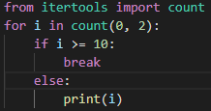

itertools.count()
Данный метод создает равномерно распределенную последовательность, генерируя объекты при помощи одного или двух параметров пользователя.
`
Output:

Slide 5
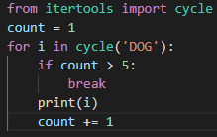

itertools.cycle()
Итератор позволяет создать бесконечный цикл, поочередно выводящий некие символы или числа
`
Output:

Slide 6
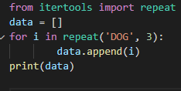
itertools.repeat()
Итератор осуществляет повторение объекта, который был передан в качестве первого параметра в метод. Вторым аргументом является количество идентичных элементов в создаваемой последовательности.
`
Output:

Slide 7

itertools.combinations()
Функция принимает два аргумента, как и все последующие. Первый позволяет задать определенный объект, а второй – количество значений, которые будут присутствовать в каждом новом отрезке.
`
Output:

Slide 8

itertools.combinations_with_replacement()
Более продвинутая вариация предыдущего итератора предоставляет программе возможность делать выборку из отдельных элементов с учетом их порядка.
`
Output:

Slide 9

itertools.permutations()
Работа функции permutations модуля itertools в Python похожа на комбинацию со сменой порядка. Однако в ней не допускается размещение идентичных элементов в одной группе.
`
Output:

Slide 10

itertools.product()
Функция позволяет получить из введенной последовательности чисел или символов новую совокупность групп во всех возможных вариациях.
Output:
`

Slide 11
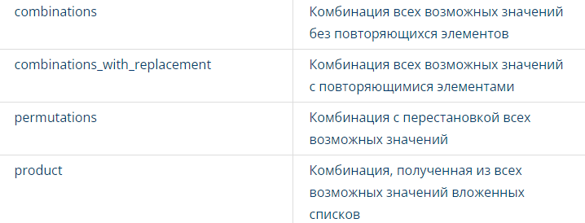
Сравнение

Slide 12

itertools.filterfalse()
Функция создает итератор, который удаляет элементы из последовательности iterable до тех пор, пока функция predicate равна False или 0.
`
Output:

Slide 13


itertools.takewhile() и dropwhile()
We can use the Python itertools.takewhile() function to filter sequence items as long as a condition is True. If the condition becomes False, it stops filtering.
Similarly, the itertools.dropwhile() filters elements as long as a condition is False and returns all the elements after the first non-false value.
`
Output:
Output:

Slide 14

itertools.compress()
Функция создает итератор, который фильтрует элементы из данных, возвращая только те, которые имеют соответствующий элемент, равный True или 1 в последовательности.
`
Output:

Slide 15
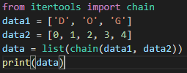
itertools.chain()
Функция chain выполняет объединение списков
`
Output:

Slide 16

itertools.accumulate()
Функция высчитывает сумму предыдущих элементов и добавляет текущий к ней.
Output:
`

Slide 17
Источники
https://www.askpython.com/python-modules/python-itertools-module
https://all-python.ru/osnovy/itertools.html#product
https://docs-python.ru/standart-library/modul-itertools-python/
`

Slide 18
THANK YOU
www.andersenlab.com

